Slide 1
Em hãy đọc câu ca dao sau và trả lời câu hỏi.
Con ơi mẹ dặn câu này
Sông sâu chớ lội, đò đầy chớ qua. (Ca dao)
Qua câu ca dao trên, người mẹ muốn khuyên dạy con mình điều gì?
Đây là 1 tình huống rất nguy hiểm nên phải cẩn thận.

Slide 2

BÀI 7:
ỨNG PHÓ VỚI
TÌNH HUỐNG NGUY HIỂM.

Slide 3
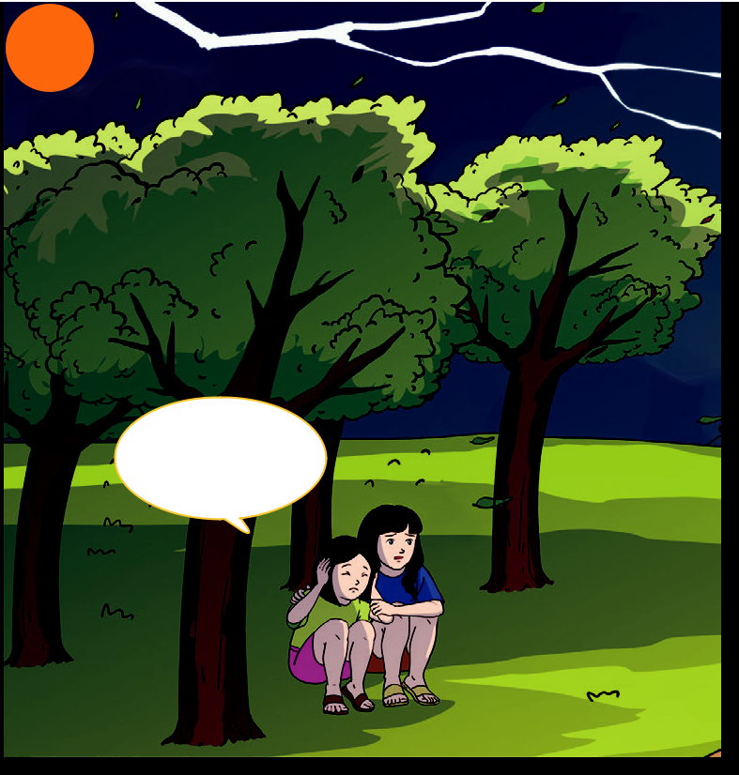
KHÁM PHÁ
Em hãy quan sát hình ảnh sau và trả lời câu hỏi:
1
Em sợ quá
Chị ơi

Slide 4
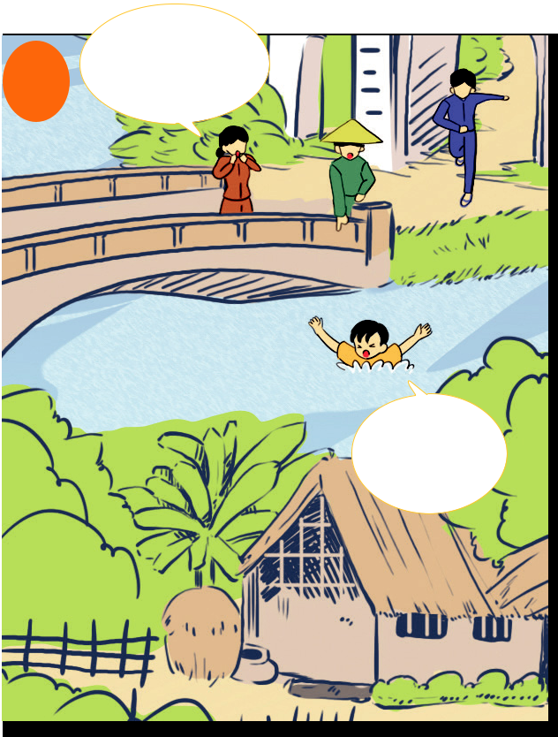
Đuối nước
đuối nước kìa
2
Cứu với
Cứu với

Slide 5
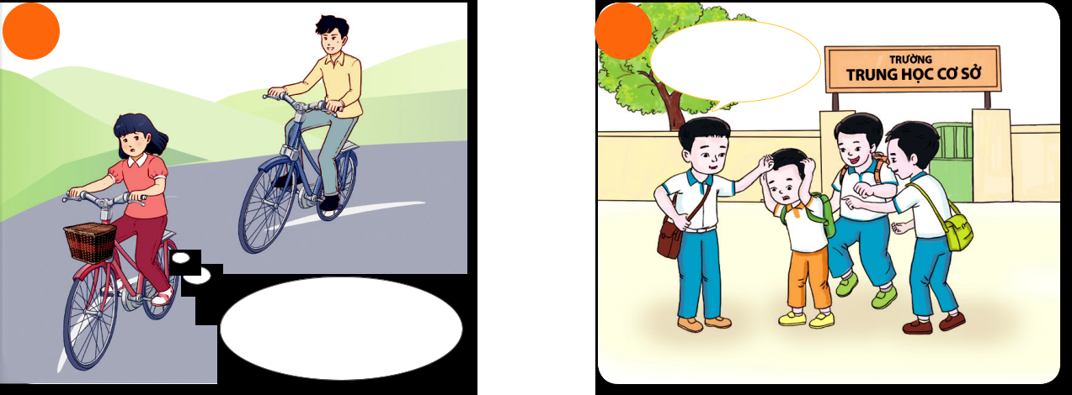
3
2
Sao chú ấy cứ theo mình mãi thế?

Slide 6
4
Mình cùng trêu bạn ấy nhé!

Slide 7
Em hãy nêu những tình huống nguy hiểm có thể xảy ra trong 4 hình sau?
1
3
Đuối nước
đuối nước kìa
Sét đánh
Đuối nước
Em sợ quá
Chị ơi
Cứu với
Cứu với
3
2
4
4
Mình cùng trêu
bạn ấy nhé!
Bắt cóc
Bắt nạt
Sao chú ấy
cứ theo mình mãi thế?

Slide 8
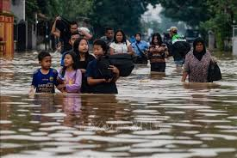
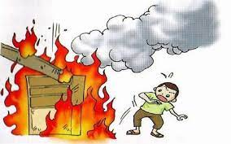
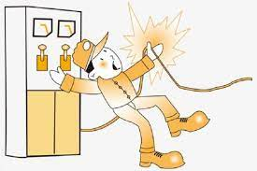
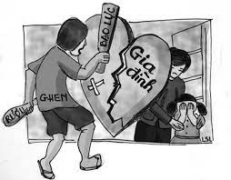
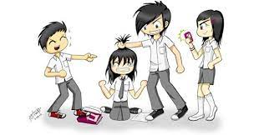
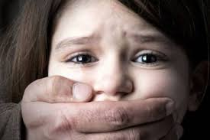
Ngoài ra, chúng ta còn gặp phải những tình huống nguy hiểm nào nữa trong cuộc sống? Những tình huống nguy hiểm này để lại hậu quả gì?

Slide 9
Gây tổn hại về thể chất, sức khỏe.
Tình huống nguy hiểm.
Gây tổn hại về tinh thần.
Tình huống nguy hiểm là gì?
Tình huống nguy hiểm: là những tình huống có thể gây ra những tổn hại về thể chất, tinh thần cho con người và xã hội.

Slide 10
Em hãy nêu những cách ứng phó với các tình huống nguy hiểm trong 4 hình sau?
1
3
Đuối nước
đuối nước kìa
Sét đánh
Đuối nước
Em sợ quá
Chị ơi
Cứu với
Cứu với
3
2
4
4
Mình cùng trêu
bạn ấy nhé!
Bắt cóc
Bắt nạt
Sao chú ấy
cứ theo mình mãi thế?

Slide 11


Slide 12


Slide 13
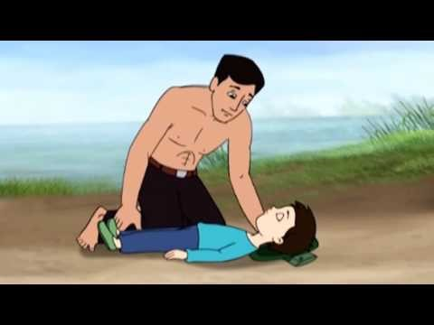

Slide 14

Minh là một họ̣c sinh lớp 6A3. Bạ̣n ấy khá hài hước nhưng hay đùa giỡn quá mức với bạn bè. Lần nào xếp hàng di chuyể̉n lên cầu thang và̀o lớp, Minh cũng xô đẩy các bạn, kể̉ cả với những bạn nữ.
Nếu là bạn học cùng lớp với Minh, em sẽ làm gì để bản thân và các bạn trong lớp không gặp nguy hiểm từ sự đùa nghịch của Minh?
Em hãy đọc thông tin sau và trả lời câu hỏi:
Vào giờ chơi, Nam rủ một nhóm bạn trong lớp dùng giày ném vào tổ ong trên cành cây của khu vườn sát bên bờ rào của trường.
1. Hành động của Nam và các bạn có thể dẫn đến những hậu quả gì?
2. Nếu em là một trong những bạn được Nam rủ, em sẽ xử lí tình huống này như thế nào?

Slide 15

Em hãy sắp xếp các bước ứng phó với tì̀nh huống nguy hiể̉m:
– Chọn phương án ứng phó hiệ̣u quả
– Liệt kê các cách ứng phó
– Nhận diện tình huống nguy hiểm
– Bình tĩnh suy nghĩ.

Slide 16

– Tình huống nguy hiểm là những tình huống có thể gây ra những tổ̉n hại về thể chất, tinh thần cho con người và xã hội.
– Một số tình huống nguy hiểm thường gặp như: bão, lũ, dông, sét, bắt cóc, xâm hại, đuối nước, cháy nổ̉...
– Để ứng phó với tình huống nguy hiểm, cần phải thật bình tĩnh, suy nghĩ thật kĩ, tìm kiếm sự hỗ trợ và các cách ứng phó phù hợp, an toàn nhất. Khi gặp tình huống nguy hiểm khó có thể đối đầu, cần trốn chạy, kêu cứu. Sau đó, tìm cách để lại dấu vết, thông tin để báo cho người thân, công an và người xung quanh. Một số trường hợp cân nhắc đánh thật mạnh vào chỗ hiểm của kẻ xâu nếu có thể để bảo vệ mình.
– Nếu cảm thấy sự an toàn của bản thân hay của người khác bị đe dọa, em có thể gọi điện thoại:
Tổ̉ng đài Quốc gia bảo vệ trẻ em: 111
Yêu cầu trợ giúp khẩn cấp, tìm kiếm cứu nạn toàn quốc: 112
Cảnh sát: 113
Phòng cháy chữa cháy: 114
Cứu thương: 115
Đường dây nóng hỗ trợ trẻ em: 18001507
Hoặc báo trực tiếp, gọ̣i điện đến người thân, bạn bè em tin cậy nhất.

Slide 17

Luyện tập
Em hãy nêu cách ứng phó với một số tình huống giả định dưới đây:
– Nhận được thư đe dọa từ một người lạ.
– Phát hiện có người lạ đi theo mình trên đoạn đường vắng.
– Phát hiện mình có thể nguy hiểm vì người lạ trong thang máy có dấu hiệu đáng ngờ.

Slide 18
Em hãy sắm vai tập giải quyết các tình huống sau:
Tình huống 1: Linh và Tùng đi xe đạp trên đường về nhà thì bất ngờ gặp một trận mưa to có kèm theo sét. Hai bạn đang loay hoay tìm chỗ̃ trú thì nhìn thấy trước mặt có một gốc cây to, tán lá rộng lớn. Tùng liền bảo với Linh: “Tớ có mang theo cái ô to đấy, hay là mình đến gốc cây kia rồi bậ̣t ô lên để trú mưa”.
Tì̀nh huống 2: Trên đường đi học về, Mỹ gặp một người lạ, tự xưng là bạn của bố và đề nghị đưa bạn về nhà.
Tình huống 3: Trên đường sang nhà bà ngoại, Hưng đi qua cánh đồng vắng vẻ. Có hai thanh niên đi xe máy từ xa tiến tới, yêu cầu Hưng đưa tất cả đồ đạc cho chúng.
Em hãy thảo luận và̀ chia sẻ̉ với các bạ̣n về những tình huống nguy hiể̉m thường gặp ở trong trường học, ngoài đương phố, ở nhà và cách ứng phó với chúng.

Slide 19

VẬ̣N DỤNG
Em hãy lên danh sách các vật dụng cầ̀n thiết để̉ ứng phó với các tì̀nh huống nguy hiể̉m và đề xuất với bố mẹ trang bị cho gia đì̀nh (ví dụ: dụng cụ phòng cháy chữa cháy, tủ thuốc y tế, găng tay làm vườn, ủng, thuốc xịt muỗ̃i,...).
Sưu tầm các kĩ năng ứng phó với một số tình huống nguy hiểm cụ thể. (Ví dụ: động đất, sạt lỡ núi, đuối nước, cháy nổ,...)

Slide 20

MỖI NGÀY CUỘC SỐNG ĐI QUA
ĐỂ CÂY ĐẠO ĐỨC NỞ HOA TRONG LÒNG.

